Slide 1
Gestion de l’hyperglycémie dans le diabète de type 2 en 2022
  Consensus ADA/EASD
  Ce qui change…

Slide 2
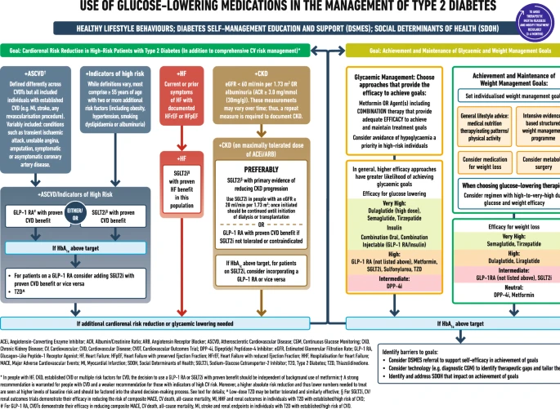

Slide 3
Je veux une prise en charge holistique

Slide 4
Cas clinique 1
Claire, 46 ans, consulte pour la 1ere fois en diabétologie.
  Mariée
  Secrétaire
  Diabète 12/2020
  Cdd: syndrome PP
  ATCD familiaux de diabète.

Slide 5
Cas clinique 1
Pathologies associées :
  Obésité grade 3: IMC 48
  SAS appareillé
  SF: dyspnée effort modéré.
  Ex clinique: RAS
  Traitement : Sitagliptine 100mg : 1/j
  (Intolérance metformine)

Slide 6
Cas clinique 1
Biologie
Glycémie à jeun: | 1,37g/L
HbA1c: | 6,2%
TGO: | 21 UI/l
TGP: | 41 Ui/l (nl sup 33)
GGT: | 23
Tg:g/l | 0,91
LDL: | 0,87
DFG: | 103ml/mn

Slide 7
Cas clinique 1
Envisagez vous des examens complémentaires ?
Y a t-il indication à modifier le traitement pharmacologique ?
Propositions ?
Dans ce cas précis, quel est l’objectif premier ?

Slide 8
Cas clinique 1
Question 1 :
FO
EE
Microalbuminurie
Echo doppler carotides et MI ( NR à ce stade)

Slide 9
Objectif premier: gestion du poids
Le focus porte sur la nécessité de perdre du poids pour améliorer la glycémie et diminuer les complications liées au poids.
1er Objectif : faciliter la gestion du poids.

Slide 10
Conseils alimentaires
Conseils
activités physiques
exercices
soutien psychologique
Médicaments
Chrirurgie
Notes:
Dans quel ordre? y a-t-il un ordre?

Slide 11
Gestion du poids et diabète de type 2
Le DNSG ( Diabetes and Nutrition Study Group)
Recommandations nutritionnelles
- prévention de la prise de poids
- perte de poids
- stabilisation du poids après perte
- actions sur les autres risques cardiométaboliques

Slide 12
Etude des différents
« régimes » alimentaires
Le DNSG : étudie régimes les plus efficaces sur le poids, la prévention cv, le diabète.
( méta-analyses de 2019 à 2021).
  - effets sur les micro- et macro-angiopathies
  - HbA1c glycémie, insulinosensibilité, DFG.

Slide 13
Recommandations
Les légumes
  Baisse de 8 à 10% des ev CV
  HbA1c : -0,5%
  LDL -5%
  Poids : 0,5kg
  PAS : 2mmhg

Slide 14
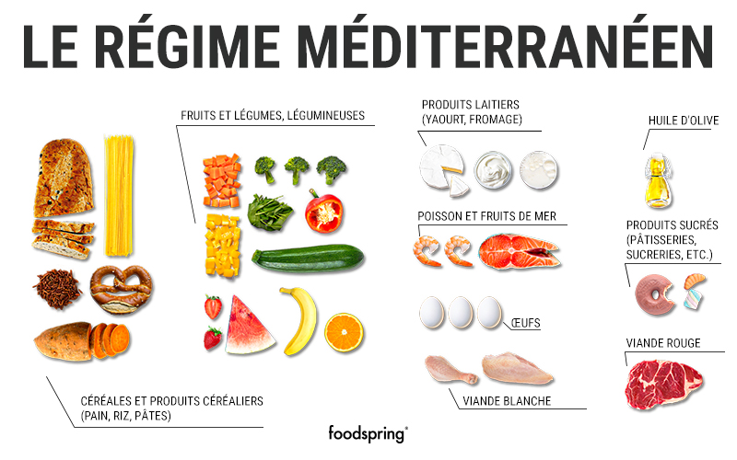
Le régime méditerranéen
Diminution
  Du MACE -3points
  Maladies CV : -38%
  Pathologies cardiaques : -52%
  Mortalité globale : 67%
  AVC : 42%
  Le plus étudié, le plus recommandé.

Slide 15
Le régime nordique
  graines complètes, légumes crucifères, poissons gras, légumes, noix.
Le régime Portfolio
  Jenkins et Kendall`
    Noix, cacahuètes, fibres++, avoine, psyllium, légumineuses, protéines végétales
    Baisse du LDL 18% = aux statines.

Slide 16
Recommandations Conclusions
Les régimes très basses calories (400cal) sont impossibles à tenir et dangereux.
On ne peut consommer moins de 850cal/j.
Dans les obésités sévères une approche de 1000-1200cal /j serait recommandée.
Le maintien de la perte de poids serait meilleur après un début de perte de poids rapide.
Le praticien doit apporter ses compétences et son empathie pour un effet à long terme

Slide 17
Prise en charge obésité et diabète
Conseils alimentaires | Conseils activité physique exercice
Soutien psychologique | Traitement médicamenteux Chirurgie?
Dans quel ordre?
Y a t-il un ordre?
Notes:
Focus : nécessité de perdre du poids pour améliorer la glycémie et diminuer les complications liées au poids.

Slide 18
Activité physique
Recommandations : OMS 2020
  Perte de poids, masse grasse, graisse viscérale :
Grade A : conseiller préférentiellement entrainement 150mn à 200mn /semaine d’exercice en aérobie intensité modérée.
Grade B : conseiller préférentiellement entrainement HIITI seulement après évaluation détaillée du RCV et sous supervision
Grade A : Informer les patients en situation de surpoids ou d’obésité que la perte de poids attendue ne dépasse pas 2 ou 3kg

Slide 19
Recommandations activité physique
Capacité cardio respiratoire
Grade A : recommander tout type d’activité physique aérobie, résistance, combinaison aérobie–résistance ou HIIT (après évaluation détaillée du RCV et supervision)
Force musculaire
Grade A : entrainement en résistance seule ou combiné. Doit travailler aussi souplesse et équilibre

Slide 20
Recommandations activité physique
Sensibilité à l’insuline
  Grade A : Conseiller tout type d’entrainement ( en aérobie, en résistance, combinaison des 2) ou HIIT (après une évaluation détaillée du risque CV et sous supervision)

Slide 21
Comment prescrire l’activité physique?
La position assise:
  Se lever toutes les 30mn,pratiquer une marche lente ou des exercices contre faible résistance?.
  L’exercice physique : 50mn d’activité physique modérée /semaine ou 75mn activité intense
  Pas plus de 2 jours consécutifs sans activité.
  La marche: +500pas/j diminue le RCV de 2 à 9%.
  Le renfoecrment musculaire:amélire souplesse et équilibre.

Slide 22
Conseils alimentaires
Conseils
activités physiques
exercices
soutien psychologique
Médicaments
Chrirurgie
Notes:
Dans quel ordre? y a-t-il un ordre?

Slide 24
CC 1: le choix du traitement pharmacologique
Choisir un traitement efficace pour atteindre l’objectif glycémique :
  - IDPP4 : efficacité intermédiaire
Choisir un traitement efficace sur le poids :
  IDPP4 : neutre
  Efficacité très élevée: semaglutide
  Efficacité élevée: dulaglutide et liraglutide
  Efficacité intermédiaire: ISGLT2
Tenir compte des comorbidités

Slide 25
Cas clinique 1/ +3mois
O1/2023
  Poids: 123kg (- 4kg)
  HbA1c: 5,9%
  Glycémie à jeun: 1,17g/l
  Amélioration de la qualité du sommeil
  Disparition de l’essoufflement à l’effort.

Slide 26
Cas Clinique 1/ +6 mois
Poids stable
Motivation??
    Quid de la chirurgie bariatrique?
    Place des traitements médicamenteux

Slide 27
Sémaglutide et Obésité
WEGOVY : sémaglutide
Autorisation d’accès précoce
Indication en complément d’un régime hypocalorique et d’une augmentation de l’activité physique
IMC>=30 ou >=27+ au moins 1 facteur de comorbidité lié au poids.
0,25, 0,5, 1, 1,7, 2,4 mg

Slide 28
Conclusions (EASD 2022)
Il possible de prévenir le diabète de type 2 et il est réversible pour 50%.
Il nécessite une prise en charge par des spécialistes entrainés à la gestion de l’obésité qui doivent offrir des programmes pour induire et maintenir plus de 10% de la perte de poids
Il faut traiter le poids et l’obésité avec sérieux, prendre en charge les patients pré-diabétiques et
DT2le plus tôt possible.
Il faut considérer la perte de poids pour rémission du DT2 comme aussi importante que la chimiothérapie pour un cancer.

Slide 29
Cas Clinique 2 Georges 62 ans
Diabète type 2 depuis >10 ans
HTA traitée <15ans :145/85 / CI 2 stents Sténose carotidienne G > 50%
IMC: 30 SAS appareillé Dyslipémie mixte AOMI:0 pas de trouble trophique
DFG: 58ml/mn/1,73
Albuminurie: >30mg/g | Stade 2 MRC
HbA1c : 8,1 % Tg: 2,32g/l LDL: 1,25g/l. HDL: 0,28g/l.
Traitement : Metformine 2g/j | Sitagliptine 100mg/j
Traitement associé: clopidogrel75, Nébivolol 5mg,atorvastatine 40mg amlodipine 10mg Telmisartan 80mg: 1/j

Slide 30
Cas clinique 2 :
1ère consultation diabétologie
Y a t-il des examens complémentaires ?
Conseillez- vous d’autres consultations spécialisées ?
  FO
  - Doppler vx du cou
  - Doppler MI

Slide 31
Cas clinique 2
Remarques sur le traitement ?
Objectifs ?
  HbA1c
  FRCV
  MRC
  Poids
  Quelle que soit la classe thérapeutique initialement prescrite il y a lieu d’être strict sur les objectifs.
  Si HbA1c > 7% il y a lieu d’intensifier le traitement.

Slide 33
Stratégie thérapeutique cas clinique 2
Bien connaître les traitements que nous utilisons et leurs effets secondaires
Identifier les co-morbidités : SAOS, insuffisance rénale, NASH, obésité, maladie cv
Evaluer le profil patient : âge, fragilité, social
Donner la priorité à l’utilisation de traitements protecteurs d’organes comme les AR GLP1, iSGLT2

Slide 35
Cas Clinique 2 Georges 62 ans
Diabète type 2 depuis >10 ans
AR GLP1
  Bénéfice de protection CV
    Etude LEADER-SUSTAIN
    Réduction du critère composite M.A.C.E
      Mortalité CV, mortalité, IM, AVC
      Bénéfice pondéral (-1à_4kg)
      HbA1c: -1à-1,2%
      PA: - 1,8 à -2,4mm hg
      Mode d’administration du traitement,
      Tolérance
      Efficacité à 3mois et 6 mois.( sur les 3 critères)
      En ajout à la metformine

Slide 36
Georges
Dulaglutide 0,75mg/semaine
Puis 1,5mg/semaine
À 3 mois
HbA1c : 7,2%
Poids : -3kg
TA : 13/8
Et toujours :
            - Mesures diététiques
            - Arrêt-Tabac
            - Activité physique

Slide 37
Cas Clinique 2 Georges 60 ans
Diabète type 2 depuis >10 ans
2ème option: ISGLT2
Mode d’administration
  voie orale, 1/j
  associations fixes
Efficacité :
  HbA1c : -0,5—0,9%
  Poids : -2-4kg / parfois +
  TA : -4mmhg

Slide 38
Une nouvelle option dans l’arsenal thérapeutique des traitements antidiabétiques
Traitement oral
Mécanisme d’action insulino-indépendant
Effet sur l’HbA1c rapide, durable, absence de non-répondeurs
Pas d’hypoglycémie
Effet sur le poids
Effet sur la PA

Slide 39
DAPAGLIFLOZINE MÉCANISME D’ACTION

Slide 40
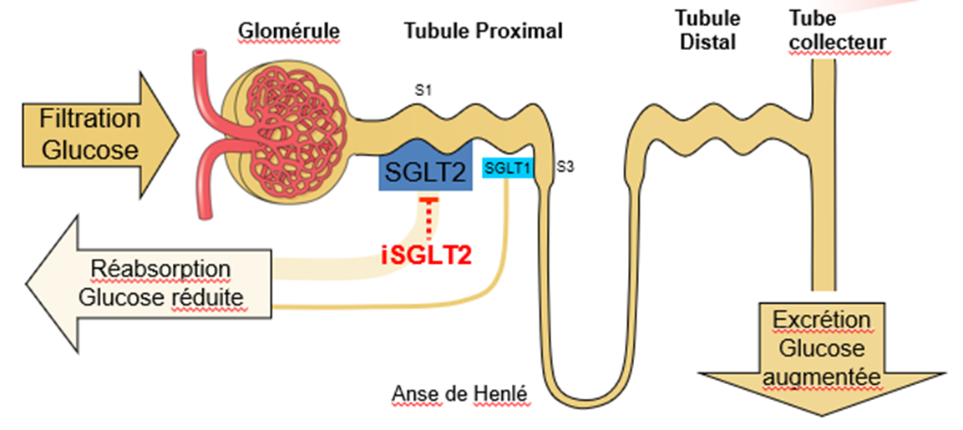
MoA des iSGLT2 & effets métaboliques
4 molécules approuvées en Europe :
  Dapagliflozine / Empagliflozine / Canagliflozine/ Ertugliflozine
Inhibition du SGLT2 : Améliore la glycémie
en réduisant la réabsorption rénale du glucose
Effets métaboliques iSGLT2⁵
  Diminution HbA1_{c} de l’ordre de - 0,6 % à -0,8 %
  Perte pondérale de 3 à 5 Kg
  Baisse de la PAS de l’ordre de - 3 à - 4 mm Hg
  Particularité de ces effets
    Absence de non répondeurs sous réserve d’une fonction rénale conservée
    Risque d’hypoglycémie uniquement en association aux SU ou à l’insuline
Glomérule
Tubule
proximale
Tubule
distale
Tube
collecteur
Filtration Glucose
Réabsorption Glucose réduite
Excrétion Glucose augmenté
Anse de Henlé
SGLT2 vs SGLT1 | Empa | Ertu | Cana | Dapa
 | 5000² | 2000⁴ | 160³ | 1400^{1,3}
1.Résumé des Caractéristiques du Produit Forxiga®. Disponible sur : http://www.ema.europa.eu (30/07/18). 2. Résumé des Caractéristiques du Produit Jardiance®. Disponible sur : http://www.ema.europa.eu/docs/en_GB/document_library/EPAR_-_Risk-management-plan_summary/human/002677/WC500163291.pdf (14/08/18). 3. Sha S, et al. Diabetes, Obesity and Metabolism 2015; 17: 188–97. 4. ertugliflozin selectivity reported in dose ranging study Diabetes, Obesity and Metabolism 17: 591–598, 2015 5, S.Halimi. MmM- Mars 2019-Vol 13-Supplement 1.

Slide 41
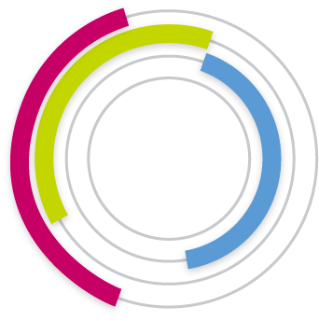
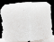
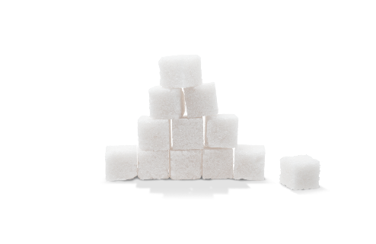
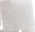







Mécanisme d’action de la dapagliflozine
En bref
  Mode d’action indépendant de l’insuline
  ● Réduction de la réabsorption rénale
  du glucose
  ● Effet glycosurique (~70 g/j)*
Dapagliflozine
  Forte séléctivité
  au SGLT2
  Glycosurie efficace
  ● Dès la première dose de 10 mg
  ● Maintenue pendant toute la durée
  du traitement
  ● 1 400 fois plus d’affinité pour
  le SGLT2 vs SGLT1
*70 g de glucose = 14 morceaux de sucre de 5 g.
SGLT-1 : co-transporteur sodium-glucose de type 1 ; SGLT-2 : co-transporteur sodium-glucose de type 2.

Slide 42
ISGLT2/ Etudes de protection cardio vasculaire
Effet protecteur chez les patients ayant une maladie CV avérée ou en situation de très haut risque CV.
Mais c’est essentiellement sur la réduction des hospitalisations pour IC.(effet classe)
En revanche seule la moitié des étudesont montré une réduction du RR du MACE et seule l’étude EMPAREg-Outcome a montré une réduction de mortalité CV.

Slide 43
Études de prévention des événements cardiovasculaires
chez les patients diabétiques
 | EMPA-REG | CANVAS | CANVAS R | DECLARE | VERTIS CV
Drugs | Empagliflozin | Canagliflozin | Canagliflozin | Dapagliflozin | Ertugliflozin
N (rand. ratio) | 7,020 (2:1) | 4,339 (2:1) | 5,700 (1:1) | 17,160 (1:1) | 3,900 (2:1)
Inclusion criteria | CV disease | CV disease or CV Risk Factor | CV disease or CV Risk Factor | High risk for (59%) CV disease (41%) | CV disease
Primary endpoint | MACE* | MACE* | Progress of albuminuria | MACE* and CV death or Hosp/HF | MACE*
Length of follow up | ~3,1 yrs | ~6-7 yrs | ~3 yrs | ~4-2 yrs | ~5-7 yrs
*, MACE (Major Adverse Cardiovascular Events):

Slide 44

Principaux mécanismes supposés
expliquant le bénéfice CV des iSGLT2
↓ Précharge
et postcharge Ventriculaire
Métabolisme
énergétique
Actions directes
sur le coeur
↑ Natriurèse
(peu probable car effets transitoire lors de l’initiation
du traitement par ISGLT2)
Changement de “fuel”
les ISGLT2 ↑ corps cétonique qui sont des substrats bioénergétique plus puissant que le Glucose ou les acides gras
Inhibition échangeur Na+/H+
L’IC est caractérisé par une augmentation du sodium et du calcium dans le cytoplasme des cardiomyocytes.
On a observé une augmentation de l’activité du NHE chez le patient diabétique avec une atteinte rénale
↓ Pression artérielle
(effet modeste)
↑ Glucagon qui a des effets cardiovasculaires favorables
- effet ionotrope positif (augmentation de la contractilité myocardique)
- effet chronotrope positif ( accélération de la fréquence cardiaque)
Effet « diurétique »
(effet partiel : ne peut expliquer la totalité de l’effet)
Réduction du volume plasmatique
- Réduction du volume interstitiel
↓ Fibrose cardiaque
Reconnu comme facteur physiopathologique important dans le développement de l’IC
Vasodilatation
En réduisant la postcharge, la vasodilatation est susceptible d’améliorer la fonction cardiaque
↓ Adipocytokines Pro-inflammatoires
Le tissu adipeux épicardique contribuerait à promouvoir l’IC via la production de cytokines pro inflammatoires qui agirait directement sur le myocarde
Notes:
Le lien fort entre la physiopathologie de l’IC et l’IR explique l’analyse commune des hypothèses de protection de la classe des ISGLT2. Sur la slide pour la protection CV
Réduction de la pré et post charge ventriculaire principalement par un effet diurétique et une vasodilatation artérielle
Les ISGLT2 augmenterait la production de corps cétonique qui ont un pouvoir bioénergétique supérieur aux glucoses et aux acides gras et qui pourraient être utilisés comme substrat bioénergétique par le myocarde et le néphron
Effet ionotrope positif : augmentation contraction myocarde
Effet chronotrope positif : accélère la fréquence cardiaque

Slide 45
I SGLT2: néphroprotection
Ralentir l’évolution des maladies rénales
DFG >= 20ml/mn
L’effet de protection cardiaque et rénale persiste en cas d’IR.

Slide 46
L’amplitude du déclin de l’eGFR est associée au risqué de décés cardiovasculaire chez le patient diabétique de type 2
CV survival according to yearly eGFR change
This study assessed the association between renal function patterns and the occurrence of CV events in 1140 patients with type 2 diabetes
Rapid renal function deterioration was defined as an eGFR slope less than -5 mL/min/1.73 m²/year.
A more rapid renal function decline was associated with a higher risk of occurrence of MACE and lower probability of CV survival
1.0
0.8
Rapid renal function deterioration
0.6
Probability of Survival (K-M)
0.4
0.2
Change in eGFR slope of < -5mL/min/1.73 m²/year
Change in eGFR slope of ≥ -5mL/min/1.73 m²/year
0
0
10
20
30
40
50
60
70
80
Time (months)
CV = cardiovascular; eGFR = estimated glomerular filtration rate; K-M = Kaplan-Meier; MACE = major adverse cardiovascular events; T2D = type 2 diabetes.
Ragot S et al. Diabetes Care. 2016;39:1259-1266.
Notes:
Notes:
This study assessed the association between renal function patterns and the occurrence of CV events in a cohort study of patients with type 2 diabetes, using a complementary replication cohort to validate the findings
Study cohorts
Patients with type 2 diabetes from the SURDIAGENE (Survie, Diabete de type 2 et Genetique) study (discovery cohort) and the DIABHYCAR (Non-Insulin-Dependent Diabetes, Hypertension, Microalbuminuria or Proteinuria, Cardiovascular Events, and Ramipril) study (replication cohort).
Reference:
Ragot S, Saulnier PJ, Velho G, et al. Dynamic changes in renal function are associated with major cardiovascular events in patients with type 2 diabetes. Diabetes Care. 2016;39:1259-1266.
P1263 Fig2b (error found in legend of original deck, will note for update)
B1: p1260 col1/para3 and P1261 col1/para5
B2: p1263 col1/para4
B3: p1263 col2/para3
Reuse rights granted nonpromotional
P1260 col1/para3,4 and col2/para4

Slide 47
La diminution de l’eGFR et l’augmentation de l’albuminurie augmentent le risque de décès cardiovasculaire chez les patients diabétiques de type 2.
Cardiovascular mortality according to eGFR in participants with and without diabetes
Cardiovascular mortality according to ACR in participants with and without diabetes
8
8
Adjusted hazard ratio
Adjusted hazard ratio
Diabetes
Diabetes
Non-diabetes
4
Non-diabetes
4
2
2
1.5
1.5
1
1
Decreasing
eGFR
Development of
Albuminuria
0
0
15
30
45
60
75
90
105
120
2.5
5
10
30
300
1000
eGFR (mL/min per 1.73 m²)
ACR (mg/g)
ACR = albumin:creatinine ratio; CV = cardiovascular; eGFR = estimated glomerular filtration rate; T2D = type 2 diabetes.
Fox C et al. Lancet. 2012;380:1662-1674.
Notes:
Reference:
Fox CS, Matsushita K, Woodward M, et al, for the Chronic Kidney Disease Prognosis Consortium. Associations of kidney disease measures with mortality and end-stage renal disease in individuals with and without diabetes: a meta-analysis. Lancet. 2012;380:1662-1673.
Fox p1666 figure 1c
P1667 figure 2c
P1662 col1/para2 and col2/para1
Reuse rights granted nonpromotional

Slide 48
Le diabète ↑ le risque de décès, surtout en cas d’atteinte rénale
N=15046 diabetic patients
Risques
↑ d’ins. Card
↑ d’IRCT

Slide 49
Effets secondaires / Risques ISGLT2
Prévenir le patient
Augmentation de la sensation de soif
Mictions additionnelles
Anticiper le risque d’infections génitales (F>H)
Infections urinaires basses
Risque acidocétose euglycémique

Slide 50
Effets indésirables
Infections mycotiques | Génitales 5-10%
Infections urinaires | Rares/ ne sont pas un frein à la mise en route du traitement
Acidocétose euglycémique | Rares ! Situations à risque
Gangrène de Fournier | Rares.
Amputations/ 1 seule étude CANVAS / Canaglifozine. Pas de surrisque démonté avec Dapa / Empaglifozine. | I eviter chez les patients souffrant d’AOMI.ou d’amputations. Prudence chez les patients les plus à risque.
Fractures périphériques
K sein, K vessie
Effets indésirables

Slide 51
ISGLT2 : effets secondaires / amputation
Etude Canvas/ Canaglifozine
  Non commercialisé en France,
  Rare, distales, patient à risque
  Non confirmé dans d’autres essais
  Dapaglifozine: il n’a pas été montré de surrisque d’amputation.
  Rester prudent pour les patients à risque si atcd amputation ou AOMI mal controlée.

Slide 52
ISGLT2 et maladie rénale chronique
MRC
iSGLT2 : contrôle et stabilisation de la MRC.
AMM: DFG 25-75Ml/mn/1,75
+/- albuminurie (RAC)
Bénéfice réduit sur HbA1c lorsque DFG est < 30 ou 45ml/mn.

Slide 53
Cas clinique 2
Echec bi-thérapie Metformine + analogue GLP1

Slide 54
Place de l’insuline
Bien considérer la place des AR GLP1 avant l’insulinothérapie
Si on introduit l’insuline on peut conserver les protecteurs d’organes et la Metformine

Slide 55
Les grands principes
Reconnaître la nature chronique du diabète et son évolutivité
Placer la personne au centre du soin
Prendre en compte les besoins sociaux
Incorporer les comorbidités dans le plan de soin
Tout cela est aussi important que l’aspect pharmacologique

Slide 56
Conclusion
Medecin généraliste
Diabétologue
Cardiologue
Néphrologue

